Slide 1

Vlastnosti mikroprocesorů
Josef Horálek
doplnil Peter Mikulecký

Slide 2
Vlastnosti mikroprocesorů
Vlastnosti jsou dány architekturou mikroprocesoru, kde se používají, jak již bylo řečeno, různé technologie.
Vlastnosti, kterými se budeme zabývat:
vnitřní šířka sběrnice mikroprocesoru
instrukční sada
systém přerušení
správa paměti atd.

Slide 3
Vnitřní šířka mikroprocesoru
Jde o schopnost zpracovat najednou určité množství informace
Dnes rozeznáváme:
jen 32bitové
jen 64bitové – hlavně servery
32 i 64bitové – dnes standard pro desktopy
O využití šířky dat rozhoduje OS a aplikační programy

Slide 4
Vnitřní šířka mikroprocesoru
Mikroprocesory AMD 8. generace pracují v 64 a 32bitovém režimu
Intel, přišel s 64bitovým režimem později a používá označení EM64T

Slide 5
Instrukční sada
Jedná se o sadu instrukcí pro přesuny dat mezi pamětí a registry, aritmetické a logické instrukce
dále obsahuje instrukce pro řízení programu a několik systémových instrukcí
U nových mikroprocesorů obsahuje i instrukce pro koordinaci víceprocesorových prostředí
Nově jsou doplněny o instrukce pro přehrávání videa, generování zvuku a grafiky

Slide 6
Systém přerušení
Přerušení je signál vysílaný hardwarovým zařízením nebo programem. Vysláním signálu se snaží „zabrat“ mikroprocesor pro sebe
dnešní mikroprocesory používají vektorový systém přerušení
každé přerušení je identifikováno svým číslem. V operační paměti je uložena tabulka vektorů přerušení, kde vektor ukazuje na adresu paměti s obslužným programem přerušení

Slide 7
Správa paměti
Tato jednotka „stojí“ mezi adresami generovanými programem a skutečnými adresami v operační paměti
důvodem překladu adres je lepší využití operační paměti a zabezpečení ochrany paměti

Slide 8
Paměť cache
Tyto paměti slouží jako „mezisklad“ dat mezi různě rychlými komponentami počítače
Cache bývá dvojstupňová. Část paměti o malé kapacitě je přímo součástí procesoru a je stejně rychlá, jako vlastní procesor (značí se L1).
Jejich úkolem je zásobování jednotek mikroprocesoru daty ze sběrnice
Další paměť, pomalejší, ale s větší kapacitou, je mezi procesorem a operační pamětí, dnes se již umisťuje do pouzdra s procesorem (značí se L2) a slouží pro zrychlení přesunu dat
Funkce cache se dá popsat slovy, že cache načte data ze sběrnice, ta pak čekají, až je bude mikroprocesor potřebovat, a ten si je z cache načte.
Notes:
Funkce je taková, že cache načte data ze sběrnice, která čekají až je bude mikroprocesor potřebovat a ten si z cache načte.

Slide 9
Vnitřní frekvence (takt)
Elektronické obvody potřebují taktovací impulsy, které určují jejich pracovní tempo
na základní desce je umístěn generátor taktů, který určuje takt pro mikroprocesor
z této externí frekvence je odvozena vnitřní frekvence mikroprocesoru
mezi externí sběrnicí a mikroprocesorem pracuje násobička, která převádí pomalejší externí takt na vyšší interní frekvenci mikroprocesoru

Slide 10
Vnitřní frekvence (takt)
Mikroprocesory mají poměr obou frekvencí pevně určen a nelze jej měnit
násobička (definující poměr vnitřní a vnější frekvence) je součástí mikroprocesoru
pokud tedy vyměníme procesor, nastaví se správný poměr frekvencí automaticky

Slide 11
Vnější (externí) frekvence
Jedná se o frekvenci generovanou základní deskou
s touto frekvencí pracují všechny součásti desky
Příklad:
Mikroprocesor s vnitřní frekvencí 3,2GHz
Základní deska má kmitočet 200MHz
Násobička tedy násobí vnější frekvenci 16x

Slide 12
Počet jader
Nárůst výkonu pomocí zvyšování frekvence skončilo okolo 4GHz
Další navýšení výkonu se dosáhlo umístěním více jader (2 až 4)
Intel
AMD
L1
instrukční
Jádro1
Jádro2
L1
instrukční
Paměťový kontrolér
L2 Pro jádro 1
L2 Pro jádro 2
L1
instrukční
Jádro1
Jádro2
L1
instrukční
L1
datová
L1
datová
L1
datová
L1
datová
Sdílená L2
FSB
HyperTransport
Notes:
Prví je Dvoujádrový INTEL druhá AMD

Slide 13
Komunikace s okolím
Pro přenos dat z mikroprocesoru ven a dovnitř je takt externí desky důležitý, ale podstatnější je způsob přenosu dat:
Intel a AMD (na jádře K7) komunikace přes sběrnici FSB a North Bridge chipsetu
AMD K8 využívají sběrnici HyperTransport a mají vyhrazený speciální kanál pro komunikaci s operační pamětí

Slide 14
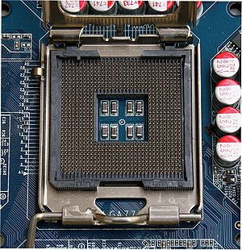
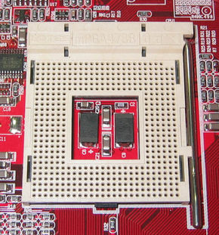
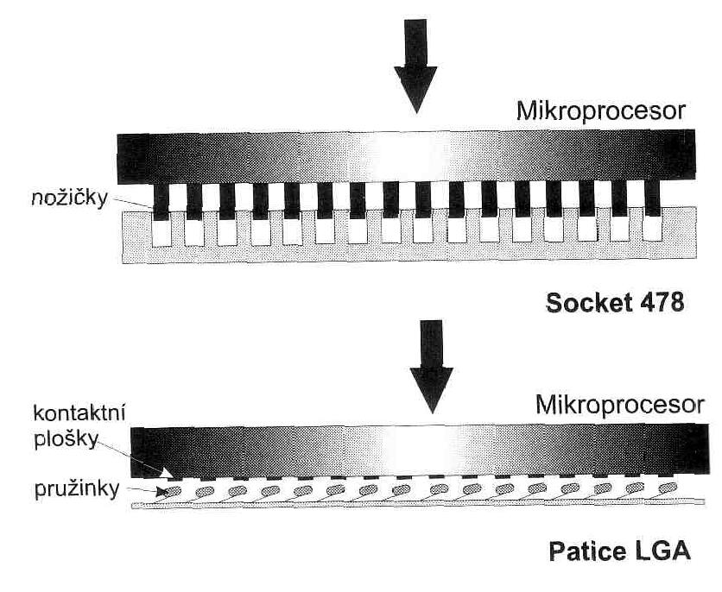
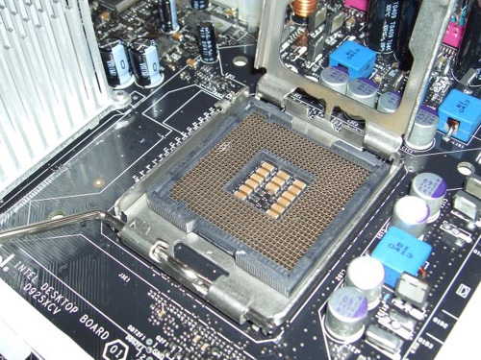
Patice pro mikroprocesory Intel
U procesorů Intel se dnes můžete setkat s několika druhy patic:
socket 478, 604, 775, 1366, 1155, 1156, 2011, 1150, 2011-3, 1151, 2066

Slide 15
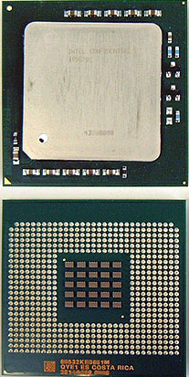
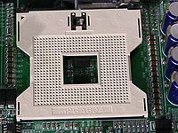
Patice pro mikroprocesory Intel
socket 604 - xeon3061mbl3

Slide 16
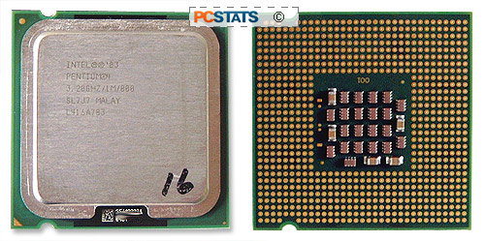
Patice pro mikroprocesory Intel
socket 775 - INTEL Pentium Dual-Core E5700

Slide 17
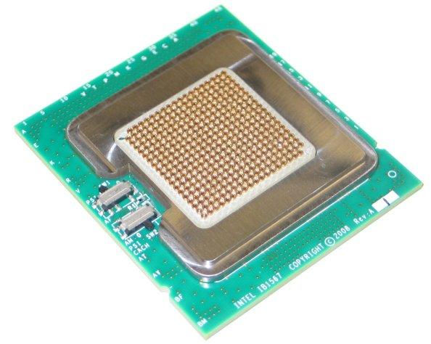
Patice pro mikroprocesory Intel
socket 1155 - INTEL Core i3-2100

Slide 18
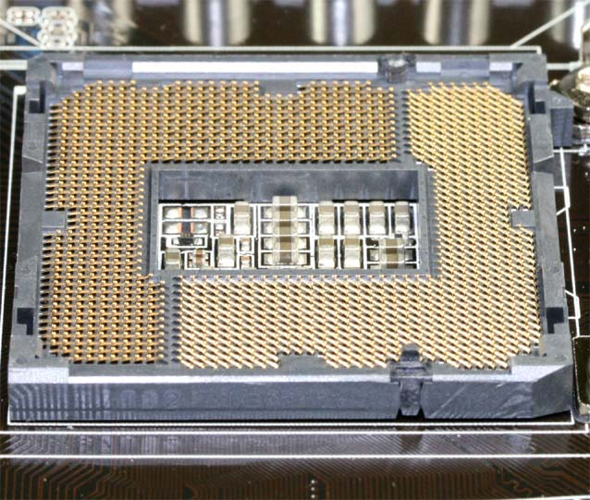
Patice pro mikroprocesory Intel
socket 1156 - INTEL Core i5-760

Slide 19
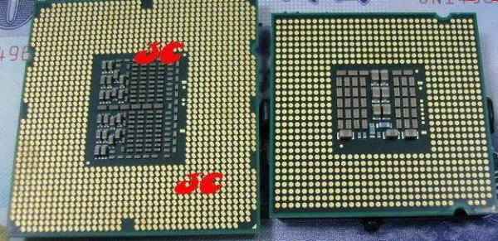
Patice pro mikroprocesory Intel
socket 1366 - INTEL Core i7-960

Slide 20
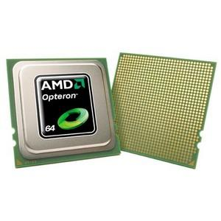
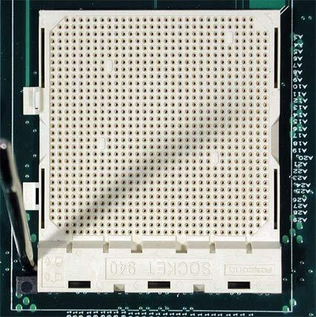
Patice pro mikroprocesory AMD
Socket 940 – hlavní patice pro AMD, s operační pamětí komunikuje dvěma kanály (AMD Dual-Core Opteron 880)

Slide 21
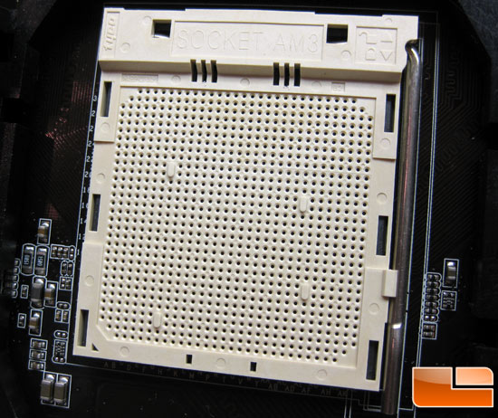
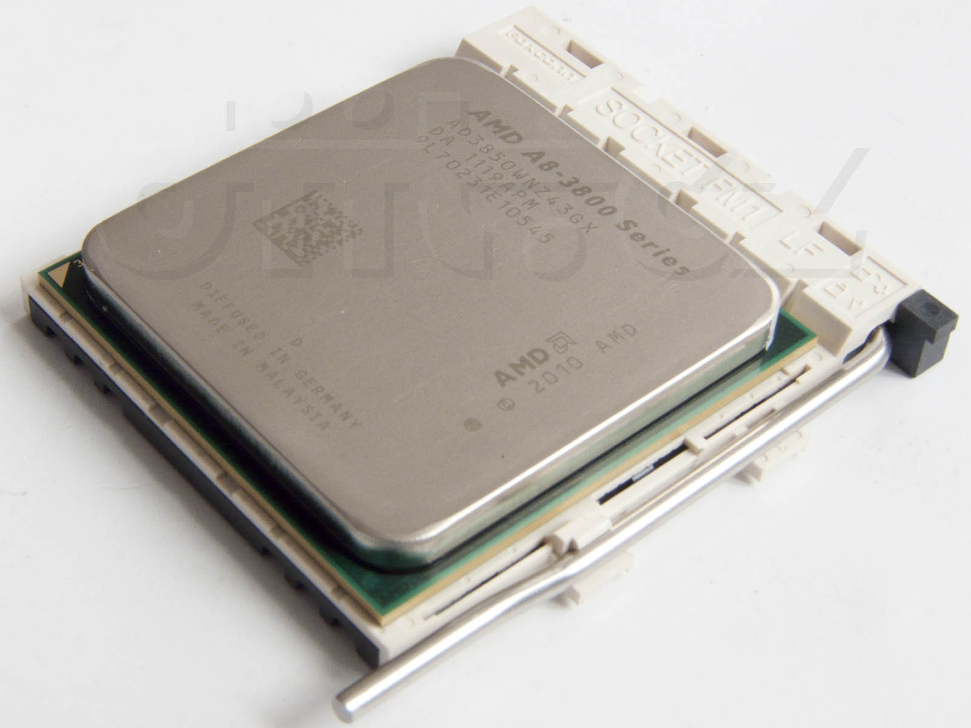
Patice pro mikroprocesory AMD
Socket AM3 – dnes standard AM (AMD Phenom II X6 1100T)
Socket FM1 (AMD A4 X2 3400)

Slide 22
Mikroarchitektura procesorů
Vývoj mikroprocesoru je složitým procesem, jehož výsledkem je základní návrh vnitřní struktury - architektury mikroprocesoru
Na této struktuře je pak založena jedna, nebo více mikroprocesorových řad
Mikroarchitektura tak definuje vlastnosti mikroprocesorů na relativně dlouhou dobu

Slide 23
Architektura mikroprocesorů Intel
U procesorů Intelu najdeme několik rozdílných mikroarchitektur:
NetBurst, na níž jsou založeny desktopové procesory Pentium 4, Pentium D, Pentium Extreme Edition a serverové procesory Xeon
Intel Core Microarchitecture, která tvoří základ pro mikroprocesory Intel Core Duo a Core 2 Quad
procesory mikroarchitektury Nehalem nesou jména Core i3, Core i5 a Core i7
procesory postavené na mikroarchitektuře Sandy Bridge/Ivy Bridge (nástupce Nehalemu) Core i3, i5 a i7, řady 2000
Procesory postavené na mikroarchitektuře Skylake
A další novější generace (Kaby Lake, Coffee Lake, Coffee Lake Refresh, Comet Lake, Rocket Lake, Alder Lake, Raptor Lake,…)

Slide 24
NetBurst
Hyperpipelining
při vysokých frekvencích mikroprocesorů je doba zpracování jedné instrukce „dlouhá“ - procesor čeká na vybavení dat - řešení je řetězení instrukcí
jedna instrukce je podávána z operační paměti, druhá dekódována, třetí zpracovávána atd.
hloubka tohoto „potrubí“ je u NetBurst více než 20 instrukcí
Vylepšená předpověď větvení instrukcí
při hlubokém pipeliningu je problémem větvení programu
logická jednotka se zdvojuje a pracuje se současně na více instrukcích pro případ, kdy je výsledek skoku kladný i záporný
Rapid Execution Engine
zvyšuje výkon ALU – k dispozici 2 ALU pracující s dvojnásobnou frekvencí jádra
Nová sběrnice FSB (quad-pumped)
násobí frekvenci 4x
datová sběrnice zvládá čtyři přenosy dat za jeden hodinový cyklus (QDR)
Hyper-Threading
jeden fyzický procesor se chová jako dva logické
.

Slide 25
Intel Core Duo
Wide Dynamic Execution
umožňuje zpracovat čtyři nebo více instrukcí během jednoho cyklu
Advanced Digital Media Boost
zvyšuje výkon při zpracování multimediálního obsahu (hudba, video, počítačové hry)
až dvojnásobného výkonu je dosaženo rozšířením datové šířky zpracovávaných instrukcí ze současných 64 na 128 bitů, a to na všech aritmeticko-logických jednotkách (ALU)
Smart Memory Access
architektura založena na těsné spolupráci několika jader procesoru
Každé jádro má svou vyhrazenou cache L1, sdílenou cache L2 a společnou operační paměť
Smart Memory Access zvyšuje optimalizaci procesů v instrukční řadě, snižuje prodlevy procesoru při komunikaci s pamětí

Slide 26
Intel Core Duo
Advanced Smart Cache
optimalizuje práci s pamětí cache L2.
dynamické přiřazování velikosti cache podle potřeby jednotlivých jader
Intelligent Power Capability (IPC)
zaměřen na minimalizaci odpadního tepla
průběžně vyhodnocuje zatížení jednotlivých částí procesoru a v případě, že jsou dlouhodobě nevyužity, je vypne a sníží spotřebu procesoru.
umožňuje také zmenšit datovou šířku ze 128 bitů na polovinu
jádra procesoru vybaveny tepelnými senzory, které sledují teplotu jader a navrhují úpravu frekvence a napětí
teplotní čidla spolupracují se základní deskou a ventilátory skříně, výsledkem je tišší chod celé počítačové sestavy

Slide 27
Intel NEHALEM
Mikroarchitektura vychází z Core 2 Duo (C2D)
typický procesor má 4 jádra, ale může mít až 8 jader
kombinace s Hyper-Threading - práce až se 16 vlákny
komunikace s RAM oddělena - odlehčení komunikačního kanálu z/do procesoru
Nová patice s 1366 piny
Třívrstvá architektura CACHE
L1 (rychlá) pro každé jádro samostatně 32kB pro data a 32kB pro instrukce, pro každé jádro samostatně
L2(velká pomalejší) 256kB pro každé jádro samostatně
L3 rychlá vyrovnávací, společná pro všechny jádra s kapacitou 8MB
Podpora paměti typu DDR3 s frekvencí 800, 1067 a 1333MHz
Podpora tří řadičů
Komerční značení procesorů je Core i3, Core i5, Core i7

Slide 28
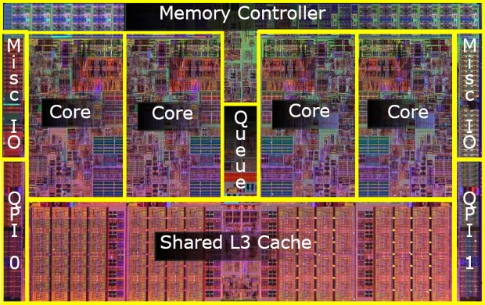
Intel NEHALEM

Slide 29
Intel NEHALEM
Nová procesorová sběrnice QuickPath
podporuje sério-paralelní přenos typu point - to point (více zařízení více sběrnic)
zvláštní kanál pro datový tok každým směrem
rychlost až 25GB/s
Nové sady instrukcí SSE4.2
Vylepšená podpora zpracování textů
Výpočet kontrolního součtu CRC32 (pro sítě Ethernet)
Vylepšená forma EDAT (Enhanced Dynamic Acceleration Technology)
nové možnosti přetaktování a to v možnosti navýšení taktu vytíženého jádra pokud ostatní není využito

Slide 30
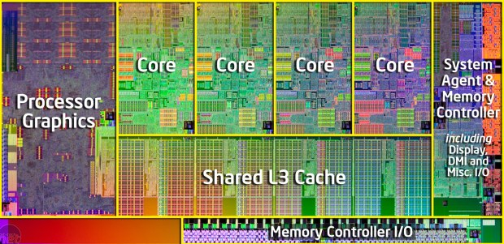
Intel Sandy Bridge

Slide 31
Intel Sandy Bridge
Grafický procesor (GPU) v CPU
Intel HD Graphics 2000 (resp. 3000)
součást polovodičového čipu procesoru - přímý přístup do paměti L3 cache
možnost změny frekvence a výkonu dle potřeby programové aplikace - vlastní napájení, možnost vypnutí
Sandy Bridge procesory jsou dvoujádrové a čtyřjádrové
Socket LGA1155
o pin méně, než mají Core i5/i3 v LGA1156
Plná integrace severního mostu do CPU (Core i7, i5, i3)
integrace jader CPU + řadič OP + rozhraní grafické sběrnice PCI-Express (s podporou Multi-GPU) + GPU na jednom polovodičovém čipu
Vnitřní kruhová sběrnice (ring bus)
přímé propojení jader CPU, GPU a obvodů SA pomocí kruhové sběrnice (ring bus)
CPU, GPU i obvody SA sdílejí L3 Cache (LLC = Last Level Cache)
vysoká přenosová rychlost

Slide 32
Intel Sandy Bridge
System Agent
jedná se v podstatě o obvody severního mostu
řadič operační paměti DDR3
řadič sběrnice PCI-Express x16 verze 2.0 (lze rozdělit na dvě linky x8), podpora Multi-GPU
PCU (Power Control Unit)
obvod řízení napájení, frekvence a tepelného monitoringu procesoru
Media Engine
obvod pro dekódování videa a převod do jiných formátů
Oddělené napájení CPU, GPU, System Agent (SA)
vlastní napájení a kmitočet
efektivnější řízení spotřeby - nižší tepelné vyzařování, - delší čas práce na akumulátory
širší možnosti přetaktování

Slide 33
Intel Sandy Bridge
Turbo Boost 2.0
není implementováno u CPU řady Core i3
obvod PCU (Power Control Unit) dokáže krátkodobě přetaktovat procesor nad rámec maximální hodnoty TDP (např. při spouštění programu, náročný výpočet). Poté klesne na základní frekvenci s maximálním Turbo násobičem - urychlení startu náročných programů, urychlení výpočtu, apod.
Rozšíření instrukční sady AVX = Advanced Vector Extension
implementace nových 256 bitových registrů
instrukce pracují s 256 bitovými operandy v 1 taktu
využití v náročných matematických aplikacích u výpočtů s čísly v plovoucí řádové čárce, u šifrovacích algoritmů, atd.

Slide 34
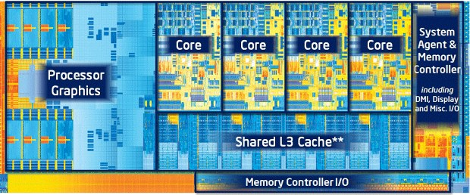
Intel Ivy Bridge

Slide 35
Intel Ivy Bridge
Kódové označení pro 22nm Sandy Bridge
Ivy Bridge procesory jsou zpětně kompatibilní s platformou Sandy Bridge
Ivy Bridge obecně vylepšuje funkce Sandy Bridge
použití Intel's tri-gate transistor technology, které výrazně snižují spotřebu energie
podpora PCI Express 3.0
vestavěný GPU má umožnit provádění až 16 instrukcí (Sandy Bridge jen 12)
další generace Intel Quick Sync Video
nový generátor náhodných čísel a RdRand instrukce
čipset má integrovanou sběrnici USB 3.0
Podpora rozlišení do 4K

Slide 36
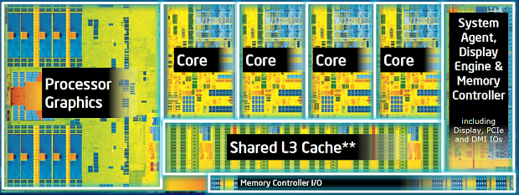
Intel Haswell

Slide 37
Intel Haswell
Intel Haswell (2013)
22nm výrobní proces
Celkový výkon o 3% vyšší než Ivy Bridge
Nejvíce se změnilo grafické jádro, procesorová část zůstala téměř shodná
Výkon je skoro identický s Ivy Bridge
Opět je kladen důraz na nižší spotřebu, úsporné funkce a ne výkon
Intel se zde poprvé zadrhl a neuvedl novou architekturu dle plánu
Jako náhradní řešení se objevil celkem solidní Haswell-Refresh
Jednalo se o pomyslnou "Optimalizaci", kterou Intel oficiálně potvrdil pro další výrobní procesy a architektury

Slide 38
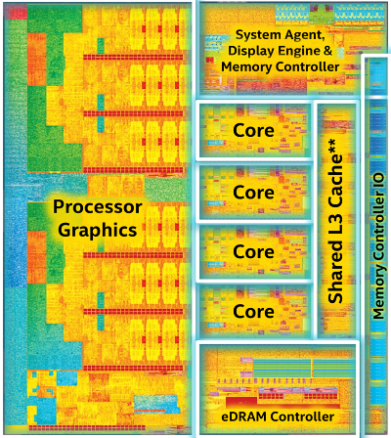
Intel Broadwell

Slide 39
Intel Broadwell
Intel Broadwell (2014)
První pokus o 14nm výrobní proces
Až o 30% efektivnější než Haswell
Nejprve vyšly úsporná dvoujádra Core-M
Později se dostal na trh také DT model v několika variantách. Měl klasická čtyři jádra, grafické jádro, L3 cache ale také novinku – eDRAM řadič a paměť
eDRAM je podstatnou součástí čipu, která masivně zvyšuje herní výkon procesoru, a to nejen integrovaného jádra, ale také u dedikované grafické karty
Problémem byl 14nm proces, který se těžko taktuje a má mnoho nedostatků, které se objevují také u Broadwell-E
Tyto procesory také nevyšly záměrně pro patici LGA 1151, tam přišel až jejich nástupce Skylake

Slide 40
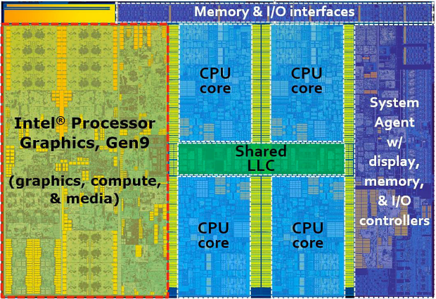
Intel Skylake

Slide 41
Intel Skylake
Intel Skylake (2015)
14nm výrobní proces
Posun v celé stavbě čipu. Jádra už nejsou v řadě nad L3 cache, ale ta je umístěná uprostřed, kolem ní je grafické jádro a výpočetní jádra. Jinak je stavba procesoru v podstatě shodná s předchozími generacemi
Chybí eDRAM kontrolér, což bylo pro mnohé uživatele zklamáním
Skylake je skvělá generace, jde skvěle taktovat, nabízí vysoký výkon a nízkou spotřebu; po NEHALEMu je to první skutečně zajímavá generace procesorů Intel
Podpora DDR4 pamětí
Podpora PCI Express 4.0
Jedná se o ideální herní i domácí procesor

Slide 42
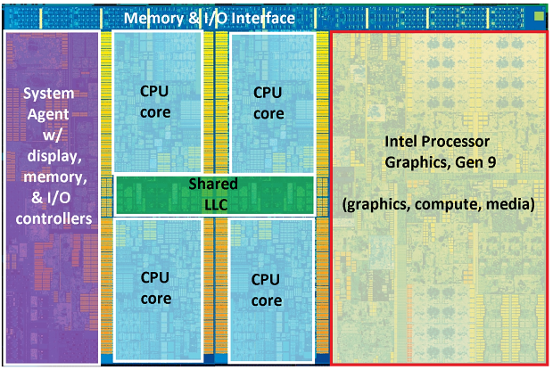
Intel Kaby Lake

Slide 43
Intel Kaby Lake
Intel Kaby Lake (2017)
Kaby Lake je v pořadí sedmá generace procesorů značky Intel. Svým pojetím vychází z úspěšné generace Skylake, oproti které nabízí několik vylepšení. Procesory Intel Kaby Lake jsou kompatibilní s paticí 1151.
Hlavní přínosy vůči Skylake:
Vyšší taktovací frekvence u stejné modelové řady (např. i5-6600K a i5-7600K).
Větší výkon v průměru o 7 %.
Otevřený násobič a snadné přetaktování u vybraných modelů s koncovkou K.
Vícevláknové zpracování (HyperThreading) dostupné už od řady Pentium.
Výkonnější integrovaný grafický čip s podporou 4K videa.
Optimalizace úspory energie a zlepšení výkonu.

Slide 44
Používané technologie v Intel CPU - 1
Intel Hyper-Threading – vytváří z jednoho fyzického procesoru dva virtuální procesory tím, že jsou v něm aktivovány dvě řídicí jednotky. V operačním systému se jedno fyzické jádro procesoru prezentuje jako dvě logická jádra.
Intel Turbo Boost 3.0 – stará se o to, že jednotlivá jádra procesorů běží rychleji, než je jejich základní frekvence. Dochází ke zvýšení výkonu v jedno- i vícevláknových operacích.
Intel Optane Memory – inteligentní cache paměť, díky níž bude počítač, vybavený klasickým plotnovým diskem (HDD), pracovat výrazně rychleji. Kombinuje v sobě výhody SSD disku a DRAM paměti – je extrémně rychlá a není volatilní, a proto v ní zůstávají uložená data i po ztrátě napětí.

Slide 45
Používané technologie v Intel CPU - 2
Intel vPro – reprezentuje mix funkcí a vlastností založených na hardwarové úrovni a zajišťuje lepší zabezpečení a správu počítače. Vyšší míra zabezpečení spočívá v šifrování dat, možnosti vzdáleného přístupu k počítači či jeho zablokování a řadě dalších chytrých funkcí.
Intel Speed Shift – umožňuje velmi rychle přepínat mezi jednotlivými úspornými stavy procesoru. Pokud se v praxi nějaká část procesoru pro aktuální úkol nepoužívá, automaticky se dokáže uspat, a snížit tak výslednou spotřebu i teplotu celého procesoru.
Intel Iris – integrovaný grafický čip, který je osazen spíše ve výkonnějších procesorech. Celkově je vhodný i pro občasné herní zážitky v méně náročných hrách.
Intel UHD Graphics – integrovaný grafický čip. Jeho výkon stačí pro všechny 3D efekty operačního systému, 4K videa a provoz více monitorů s vysokým rozlišením.

Slide 46
Doporučené notebookové procesory Intel
Platí jednoduché rovnítko – čím vyšší číslo, tím je lepší výkon. Roste však i pořizovací cena.
Pro kancelářské nebo méně náročné nasazení si pohodlně vystačíte s procesory Intel Core i3. Notebooky s tímto CPU jsou cenově dostupné, ale zároveň podávají solidní výkon pro každodenní používání.
Procesory Intel Core i5 jsou vhodné pro hraní her nebo občasný střih videa. Mají vždy minimálně 4 jádra.
Intel Core i7 je sázka na jistotu. Procesor zvládne nejen hraní her, ale také rychlý střih 4K videa nebo profesionální nasazení bez jakýchkoli kompromisů.
Novinkou byly procesory řady Intel Core i9. Na mobilní platformě se konkrétně jednalo o model s označením Core i9-8950HK. Kromě extrémního výkonu podporuje toto CPU i přetaktování.

Slide 47
Architektura AMD
Novější mikroprocesory AMD vycházejí z architektury K8
K8 je označení pro první 64bitové jádro používané v CPU firmy AMD. Nejdříve se vyráběly jednojádrové verze, potom přišly dvoujádrové. Používala se 130, 90 a 65nm nanotechnologie.
Výroba začala od roku 2003.
První změny proběhly v jádře mikroprocesoru:
64bitový režim,
přibyly nové registry v jádře
některé rozšiřuji stávající 32bitové, některé jsou čistě 64bitové
Mikroprocesor pracuje ve třech módech:
64bitový: pro 64bitový operační systém a 64bitový program
Compatibility: 64bitový OS a „starý“ 32- nebo 16bitový program.
Legacy: „starý“ 32bitový OS a „starý“ 32- nebo 16bitový program.
všechny registry procesor využije jen v 64bitovém módu, v jiných módech se procesor chová jako klasický 32bitový (tj. bez některých registrů).
Zvýšen počet stupňů rozkladu instrukce na 12
Vylepšení překladače instrukcí a předpovídání větvení programů

Slide 48
Architektura AMD
Cache L1
(64 kB pro data, 64 kB pro instrukce)
data chráněna pomocí ECC (Error Correction Code)
Cache L2
chráněna pomocí ECC
Velikost závisí na typu procesoru v rozmezí od 256 kB do 2 MB.
dvakrát rychlejší spojení mezi L1 a L2
Vlastní práci provádějí
3 jednotky AL (arithmetic-logic)
3 jednotky AG (adress generation)
3 jednotky FP (floating-point)
Přidána podpora instrukční sady Intelu SSE2
(získané na základě výměny licencí mezi AMD a Intelem), takže mikroprocesory jádra K8 podporují instrukční sady: SSE, SSE2, MMX a 3DNow

Slide 49
Architektura AMD
Změněn způsob komunikace mikroprocesoru s okolím:
mikroprocesor komunikuje velmi rychlou sběrnicí HyperTransport
pro výměnu dat s operační pamětí integrován paměťový řadič
komunikace s operační pamětí probíhá samostatnou cestou
řadič pracuje na vyšší frekvenci (stejné jako mikroprocesor)
zlepšena kompatibilita s pamětí a spolehlivost
na základní desce není žádný chipset (mezi procesorem a pamětí), a tak zůstává řadič pamětí stejný pro všechny systémy
Do jádra přibyly také nové technologie
Cool‘n‘Quiet k tepelné ochraně procesoru
pokud procesor není plně zatížen, snižuje jeho výkon
Enhanced Virus Protection nabízející antivirovou ochranu

Slide 50
AMD Phenom
Výkonné 2-4 jádrové procesory firmy AMD
určené pro výkonné osobní počítače (počítačové nadšence a hráče her)
jednalo se o variantu jádra K10
na jednom kusu křemíku až 4 jádra
2 jádrové (kódový název „Kuma“)
3 jádrové (kódový název „Toliman“)
4 jádrové (kódový název „Agena“)
AMD Phenom – Specifikace
frekvence 1,8 – 2,6 GHz
počet jader 2 – 4
FSB 1,6 – 2 GHz
L1 Cache 64 KB
L2 Cache 512 KB
L3 Cache 2 MB
instrukční sada x86-64
patice Socket AM2+
nanotechnologie 65 nm

Slide 51
AMD Phenom - Architektura
Každé jádro vybaveno vlastní vyrovnávací pamětí první a druhé úrovně
Navíc obsahuje i vyrovnávací paměť třetí úrovně, která je sdílena všemi 4 jádry
Integrovaný řadič paměti podporuje paměť DDR2-1066
Systémová sběrnice HyperTransport 3.0, poskytující maximální výkon, podporuje podprocesy a multitasking
Řadič paměti se skládá ze 2 nezávislých 64b řadičů
Systémová sběrnice HyperTransport 3.0 nabízí šířku pásma až 14,4 GB/s

Slide 52
AMD Phenom – klíčové vlastnosti
Využití víceprocesorových jader
společně pracující 4 jádra zvyšují rychlost a plynulost náročných her a aplikací
HyperTransport 3.0
technologie umožňující PC šetřit energii - PC se nezpomalí při náročných činnostech
Technologie Cool 'N' Quiet 2.0
technologie, která optimalizuje spotřebu - omezení hluku, maximální výkon na Watt spotřeby(méně tepla)
Balanced Smart Cache
4 jádra rychle sdílí informace pro okamžitý přístup do paměti - menší zátěž na systém

Slide 53
AMD Bobcat
AMD Bobcat je procesorová mikroarchitektura společnosti AMD cílená na trh zařízení s nízkonákladovými a nízkopříkonovými procesory. Do výroby šla začátkem 2011, 40nm výrobní proces.
Procesory s jádry architektury Bobcat spolupracují s GPU a společně tvoří APU značenou jako AMD Fusion.
AMD Fusion je kódové označení pro návrh CPU umístěných v jednom pouzdře nebo nejnověji na stejném čipu s GPU, který vyvíjí společnost AMD. Tento koncept se nazývá Accelerated Processing Unit - APU.
Procesory s mikroarchitekturou Bobcat mají:
1 nebo 2 jádra
Výkon 9 nebo 18 W (pouze T24-L má 5 W)
Pracovní frekvenci 1000–1750 MHz (s výjimkou T-24L na 800 MHz)
Spolupracují s DDR3 na frekvenci 1066 nebo 1333 MHz
L2 cache 512 nebo 1024 KiB
80 jader AMD Radeon
Podporu DirectX 11

Slide 54
AMD Bulldozer
Bulldozer je kódové jméno procesorových jader společnosti AMD po architektuře K10, které byly vyráběny od první poloviny roku 2011. Byl vyráběn 32nm procesem SOI, s 4, 8 a 16 jádry a navrženým tepelným výkonem mezi 10 a 100 Watty.
AMD si sliboval zastavit svůj pokles podílu na trhu mainstreamových x86/x86-64 procesorů na úkor Intelu.
U Bulldozeru se jedná o kompletně nový návrh (s novou mikroarchitekturou).

Slide 55
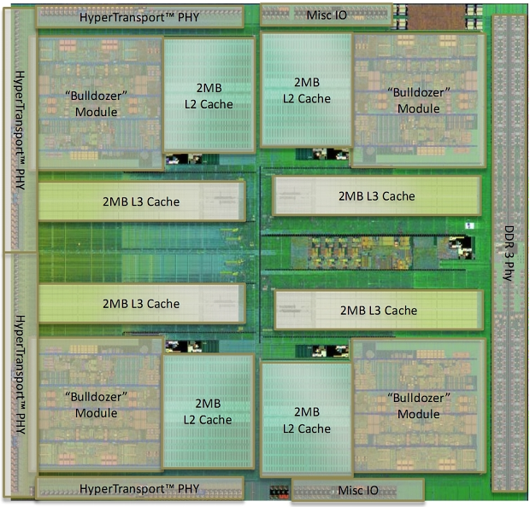
AMD Bulldozer
Notes:
PHY = Physical Layer Interface

Slide 56
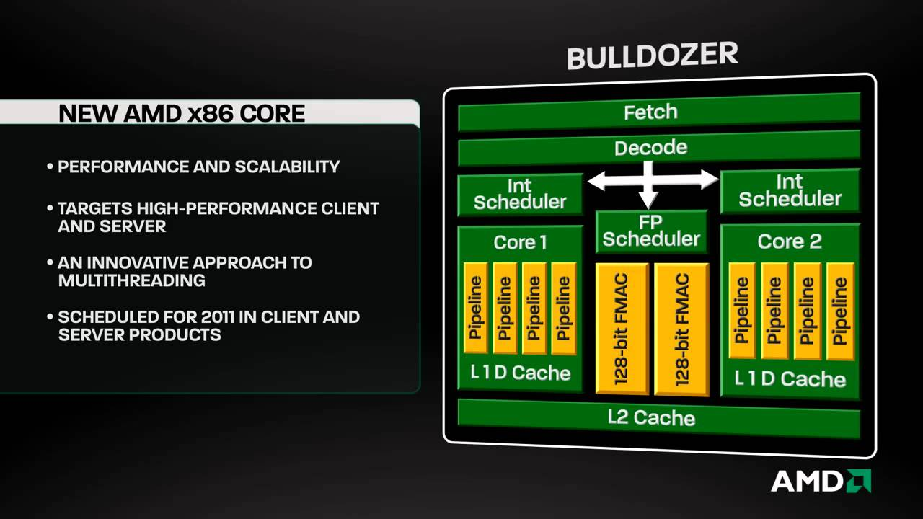
AMD Bulldozer

Slide 57
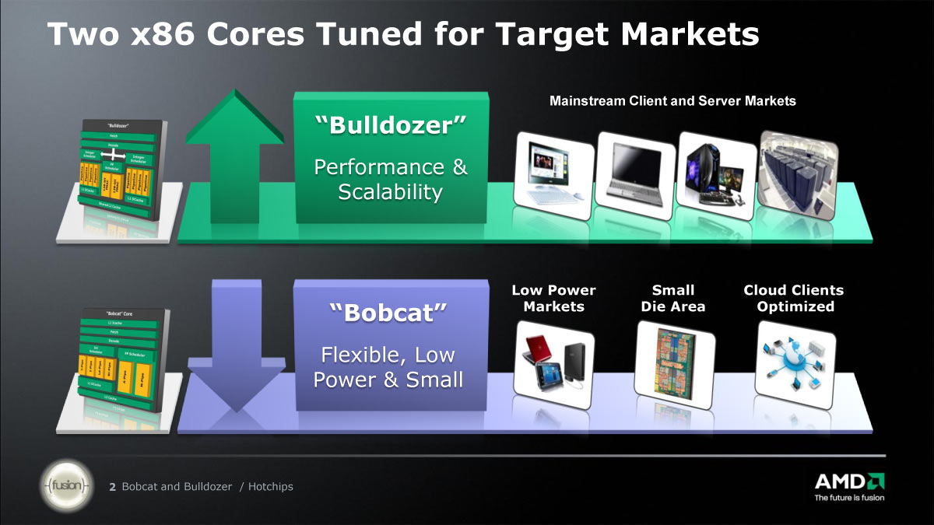
AMD Bulldozer

Slide 58
AMD Zen
AMD Zen je kódové označení nové mikroarchitektury procesorů AMD.
První procesory Ryzen, založené na mikroarchitektuře Zen byly předvedeny na videoherním veletrhu E3 roku 2016.
První procesory nesou kódové označení Summit Ridge a byly oficiálně vydány na počátku března 2017. V červnu roku 2017 byly vydány serverové procesory Epyc a koncem července 2017 byly vydány procesory nižší střední třídy Ryzen 3.
Zen je velmi odlišný od předchozí architektury Bulldozer. Je vyráběn 14-nm výrobním procesem, má nižší spotřebu za stejného výkonu a zvládá více instrukcí za jednotku času.

Slide 59
AMD Zen
Procesory Zen využívají socket AM4, což přináší podporu pamětí DDR4.
Využívají design systém na čipu, takže části pro řízení PCIe, SATA nebo USB jsou přímo na čipu. To zlepšuje rychlost a spotřebu energie, ale u čipů zvyšuje složitost a velikost.
V srpnu 2017 vyšly dva high-endové procesory nazvané Ryzen Threadripper. Dva modely měly 12 a 16 jader. Ty podle některých serverů výrazně překonávají procesory Intel Core i9 poměrem cena/výkon.
Podle AMD byl při vývoji Zenu kladen důraz především na zvýšení výkonu jednotlivých jader. Základem je Core Complex (CCX), který se skládá ze čtyř dvouvláknových jader. Procesory s více než čtyřmi jádry mají více těchto komplexů spojených pomocí technologie Infinity Fabric.

Slide 60
AMD Zen
Koncept CCX (Core Complex) byl navržen z důvodů škálovatelnosti.
Na obrázku jsou dva takové CCX, které jsou složeny ze 4 jader pro 8 vláken (4C/8T) a dále mají po 64 kB datové i instrukční L1 cache, každé jádro má k dispozici svých 512 kB L2 cache a dohromady mezi sebou svírají 8 MB L3 cache. Každé jednotlivé jádro v CCX může být dle libosti vypnuto a jednotlivé CCX zase mohou naopak škálovat s využitím Infinity Fabric pro jejich propojení, díky čemuž AMD vyrábí serverové procesory Naples s 32 jádry.

Slide 61
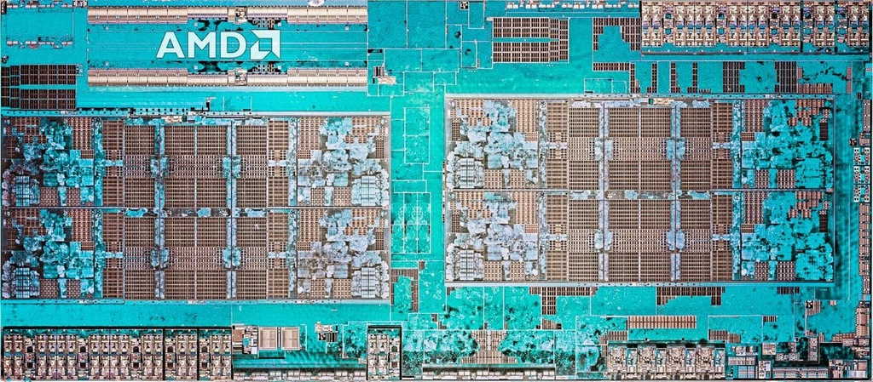
AMD Zen

Slide 62
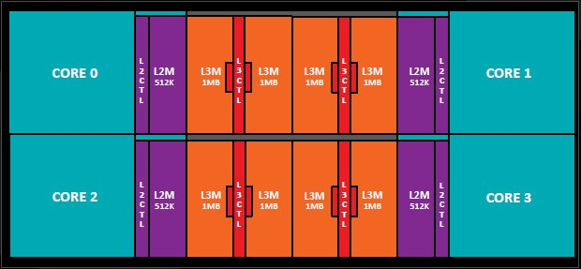
AMD Zen
Schéma jednoho CCX

Slide 63
Doporučené procesory AMD
Levné procesory pro nenáročné použití:
Vysoce úsporné procesory AMD Athlon APU a AMD Sempron APU.
Mají 4 jádra, integrované grafické jádro a velice nízkou spotřebu.
Jsou určeny pro socket AM1.
Mainstreamové procesory pro každého:
4 jádrové procesory AMD Athlon X4.
Rovněž se hodí procesory AMD A-série s integrovaným plnohodnotným grafickým jádrem, AMD A4 a A6 mají dvě jádra, výkonnější AMD A6 a A8 mají 4 jádra.
Maximální výkon pro gaming a overclocking:
Řada procesorů AMD Ryzen s novou architekturou Zen je to nejlepší, co AMD kdy vyrobilo. Ryzen mají 4 – 8 jader a přicházejí s novým socketem AM4.
Podpora DDR4 pamětí, oproti předchozí generaci jsou tyto procesory až o 52 % výkonnější.
Odemčený násobič pro přetaktování.
Ryzen je určený všem, kteří využívají počítač opravdu naplno.

Slide 64
AMD Ryzen 7000
Specifikace desktopových procesorů AMD Ryzen 7000 (Zen 4)
Model procesoru | Jádra | Frekvence | L2+L3 cache | TDP | Cena (přibližně)
Ryzen 9 7950X | 16/32 | 4,5–5,7 GHz | 80 MB | 170 W | 19 990 Kč
Ryzen 9 7900X | 12/24 | 4,7–5,6 GHz | 76 MB | 170 W | 15 590 Kč
Ryzen 7 7700X | 8/16 | 4,5–5,4 GHz | 40 MB | 105 W | 11 490 Kč
Ryzen 5 7600X | 6/12 | 4,7–5,3 GHz | 38 MB | 105 W | 8 490 Kč

Slide 65
Přehledy a testy procesorů
Přehled nejlepších procesorů (do 11. 5. 2021)
https://www.alza.cz/nejlepsi-procesory (do 11.5.2021)
Další recenze a testy procesorů:
https://www.alza.cz/article/g1123.htm
Porovnávací test a recenze nejlepších procesorů 2023
https://www.arecenze.cz/procesory/
Testy procesorů v CHIP Testlab
https://www.chip.cz/top10/procesory/

Slide 66
Děkuji za pozornost…

